Slide 1
數據解密： 從數學模型看短打損益
台灣大學 資工二 陳楷元

Slide 2
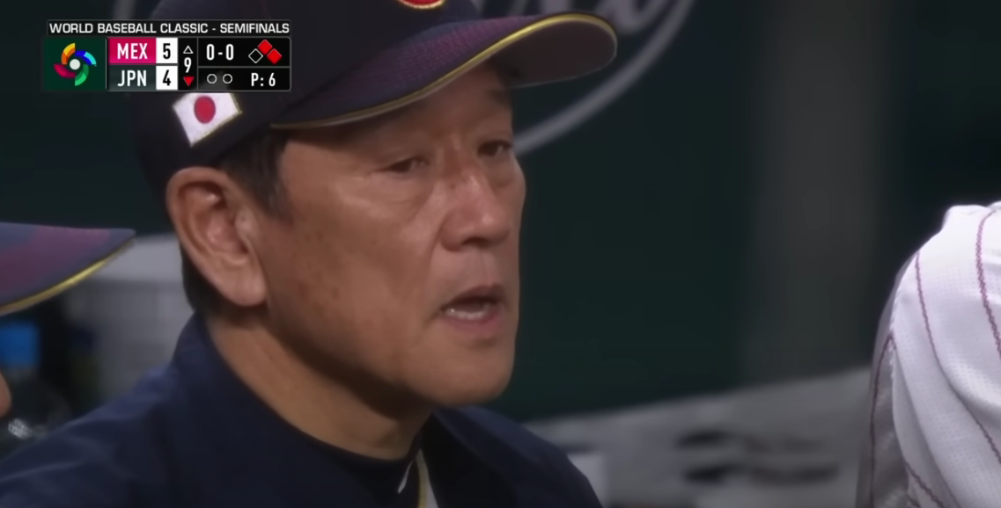
想像你是總教練…
打擊輪到今日已吞下3K的日職最強打者之一的村上宗隆，是否下達觸擊戰術？

Slide 3

目錄
01
研究方法
02
研究過程與結果
03
實例探討
04
其他應用

Slide 4

01
研究方法
得分機率矩陣
選擇進攻方式
計算預期勝率

Slide 5
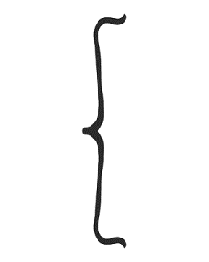






研究方法
Step1: 得分機率矩陣
Step2: 選擇進攻方式
Step3: 計算預期勝率
不同壘包分布與出局數，得到不同分數的機率
使用不同戰術，
壘包轉換的機率
給定不同局數與分差，
獲勝的機率
強攻
理想短打
真實短打
檢驗短打是否提高勝率
2種模型
3種策略

Slide 6








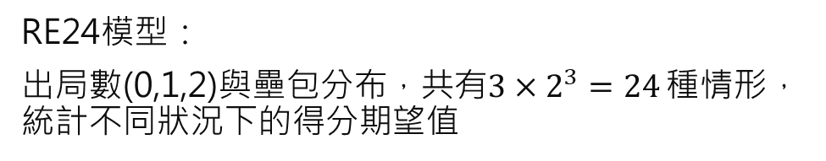
Step1: 得分期望值矩陣
RE24模型：
出局數(0,1,2)與壘包分布，共有$3×2^{3}=24$ 種情形，統計不同狀況下的得分期望值
典型的短打戰術通常降低得分期望值
0out 1壘 => 1out 2壘
0out 2壘 => 1out 3壘
0out 12壘 => 1out 23壘
outs | 0 |  |  |  | 1 |  |  |  | 2
壘包 | 21兄弟 | 22兄弟 | CPBL | 19MLB | 21兄弟 | 22兄弟 | CPBL | 19MLB | 21兄弟 | 22兄弟 | CPBL | 19MLB
 | 0.498 | 0.512 | 0.47 | 0.544 | 0.283 | 0.248 | 0.246 | 0.298 | 0.095 | 0.117 | 0.095 | 0.115
 | 0.8 | 0.979 | 0.864 | 0.935 | 0.514 | 0.531 | 0.485 | 0.564 | 0.173 | 0.167 | 0.224 | 0.242
 | 1.054 | 1.019 | 1.063 | 1.147 | 0.701 | 0.757 | 0.711 | 0.713 | 0.375 | 0.392 | 0.347 | 0.339
 | 1 | 1.857 | 1.077 | 1.369 | 0.714 | 0.912 | 0.954 | 0.953 | 0.269 | 0.527 | 0.342 | 0.391
 | 1.296 | 1.927 | 1.482 | 1.537 | 0.871 | 1.171 | 0.91 | 0.979 | 0.347 | 0.583 | 0.454 | 0.467
 | 1.5 | 1.629 | 1.884 | 1.759 | 1.302 | 1.165 | 1.253 | 1.219 | 0.354 | 0.659 | 0.503 | 0.518
 | 1.765 | 2.333 | 2.177 | 1.971 | 1.302 | 1.615 | 1.33 | 1.368 | 0.703 | 0.825 | 0.504 | 0.615
 | 2.438 | 2.137 | 2.679 | 2.362 | 1.589 | 1.5 | 1.522 | 1.634 | 0.627 | 1.019 | 0.762 | 0.743

Slide 7
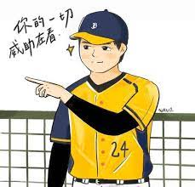
Step1: 得分機率矩陣
Q: 既然短打會降低得分期望值，所以不應該使用短打戰術？
A: 用得分期望值衡量短打的價值並不合理。
棒球比賽重點是贏球
(e.g. 九局下半雙方平手，得到1分即可獲勝，關鍵是得分的機率而非得分的期望值)
因此，我們需要24種狀況下，得到不同分數的機率，命名為得分機率矩陣
使用以下兩組數據：
 | 優點 | 缺點
MLB(1957-2015) | 資料量大，且不需自行統計，可信度高 | 資料較老舊
中信兄弟(2022) | 較新，可用來檢驗國內職棒是否適用MLB模型 | 需自行統計，可能會有雜訊
由於去年兄弟是短打最多的球隊，我們選擇他來作為中職的樣本

Slide 8








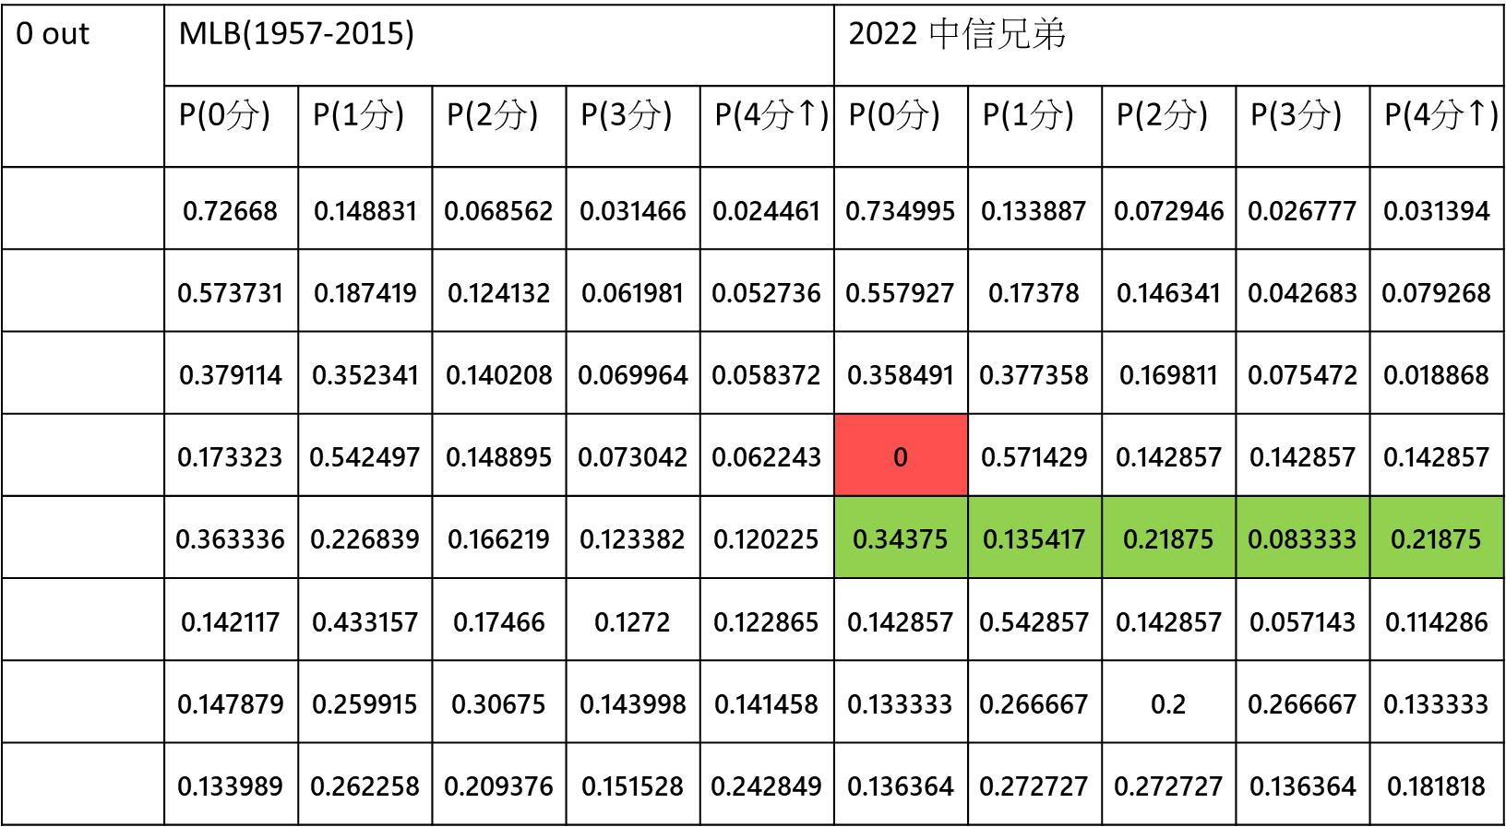
Step1: 得分機率矩陣
從每局初始狀態可以看出，兩資料得分分布相近
0 out | MLB(1957-2015) |  |  |  |  | 2022 中信兄弟
 | P(0分) | P(1分) | P(2分) | P(3分) | P(4分$↑$) | P(0分) | P(1分) | P(2分) | P(3分) | P(4分$↑$)
 | 0.72668 | 0.148831 | 0.068562 | 0.031466 | 0.024461 | 0.734995 | 0.133887 | 0.072946 | 0.026777 | 0.031394
 | 0.573731 | 0.187419 | 0.124132 | 0.061981 | 0.052736 | 0.557927 | 0.17378 | 0.146341 | 0.042683 | 0.079268
 | 0.379114 | 0.352341 | 0.140208 | 0.069964 | 0.058372 | 0.358491 | 0.377358 | 0.169811 | 0.075472 | 0.018868
 | 0.173323 | 0.542497 | 0.148895 | 0.073042 | 0.062243 | 0 | 0.571429 | 0.142857 | 0.142857 | 0.142857
 | 0.363336 | 0.226839 | 0.166219 | 0.123382 | 0.120225 | 0.34375 | 0.135417 | 0.21875 | 0.083333 | 0.21875
 | 0.142117 | 0.433157 | 0.17466 | 0.1272 | 0.122865 | 0.142857 | 0.542857 | 0.142857 | 0.057143 | 0.114286
 | 0.147879 | 0.259915 | 0.30675 | 0.143998 | 0.141458 | 0.133333 | 0.266667 | 0.2 | 0.266667 | 0.133333
 | 0.133989 | 0.262258 | 0.209376 | 0.151528 | 0.242849 | 0.136364 | 0.272727 | 0.272727 | 0.136364 | 0.181818
整年兄弟只遇到7次此狀況，樣本過小導致極端情形發生
兄弟在此狀況打得特別好

Slide 9








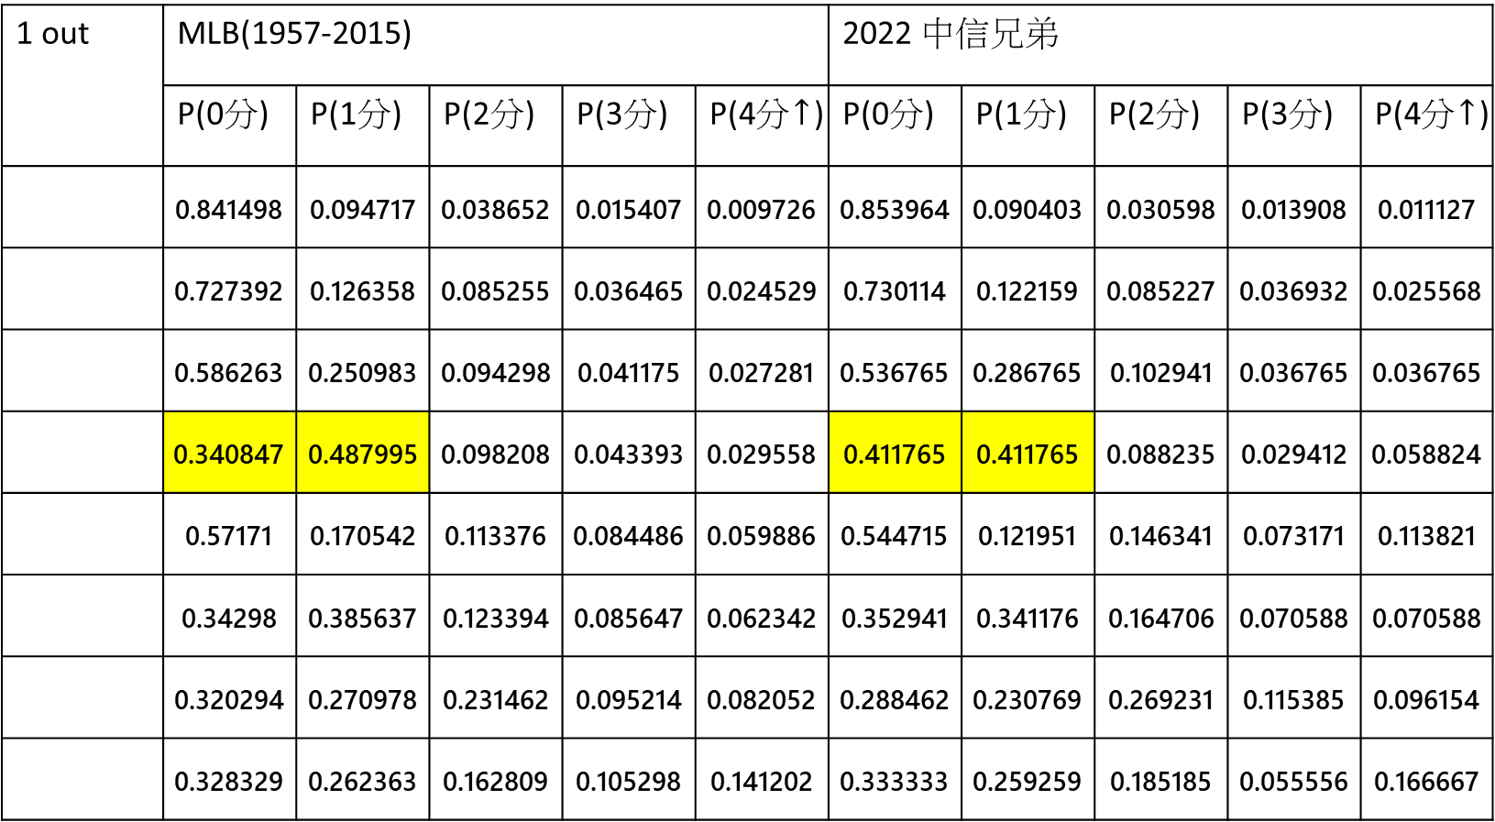
Step1: 得分機率矩陣
1 out | MLB(1957-2015) |  |  |  |  | 2022 中信兄弟
 | P(0分) | P(1分) | P(2分) | P(3分) | P(4分$↑$) | P(0分) | P(1分) | P(2分) | P(3分) | P(4分$↑$)
 | 0.841498 | 0.094717 | 0.038652 | 0.015407 | 0.009726 | 0.853964 | 0.090403 | 0.030598 | 0.013908 | 0.011127
 | 0.727392 | 0.126358 | 0.085255 | 0.036465 | 0.024529 | 0.730114 | 0.122159 | 0.085227 | 0.036932 | 0.025568
 | 0.586263 | 0.250983 | 0.094298 | 0.041175 | 0.027281 | 0.536765 | 0.286765 | 0.102941 | 0.036765 | 0.036765
 | 0.340847 | 0.487995 | 0.098208 | 0.043393 | 0.029558 | 0.411765 | 0.411765 | 0.088235 | 0.029412 | 0.058824
 | 0.57171 | 0.170542 | 0.113376 | 0.084486 | 0.059886 | 0.544715 | 0.121951 | 0.146341 | 0.073171 | 0.113821
 | 0.34298 | 0.385637 | 0.123394 | 0.085647 | 0.062342 | 0.352941 | 0.341176 | 0.164706 | 0.070588 | 0.070588
 | 0.320294 | 0.270978 | 0.231462 | 0.095214 | 0.082052 | 0.288462 | 0.230769 | 0.269231 | 0.115385 | 0.096154
 | 0.328329 | 0.262363 | 0.162809 | 0.105298 | 0.141202 | 0.333333 | 0.259259 | 0.185185 | 0.055556 | 0.166667
兄弟在此情形，得分機率偏低

Slide 10








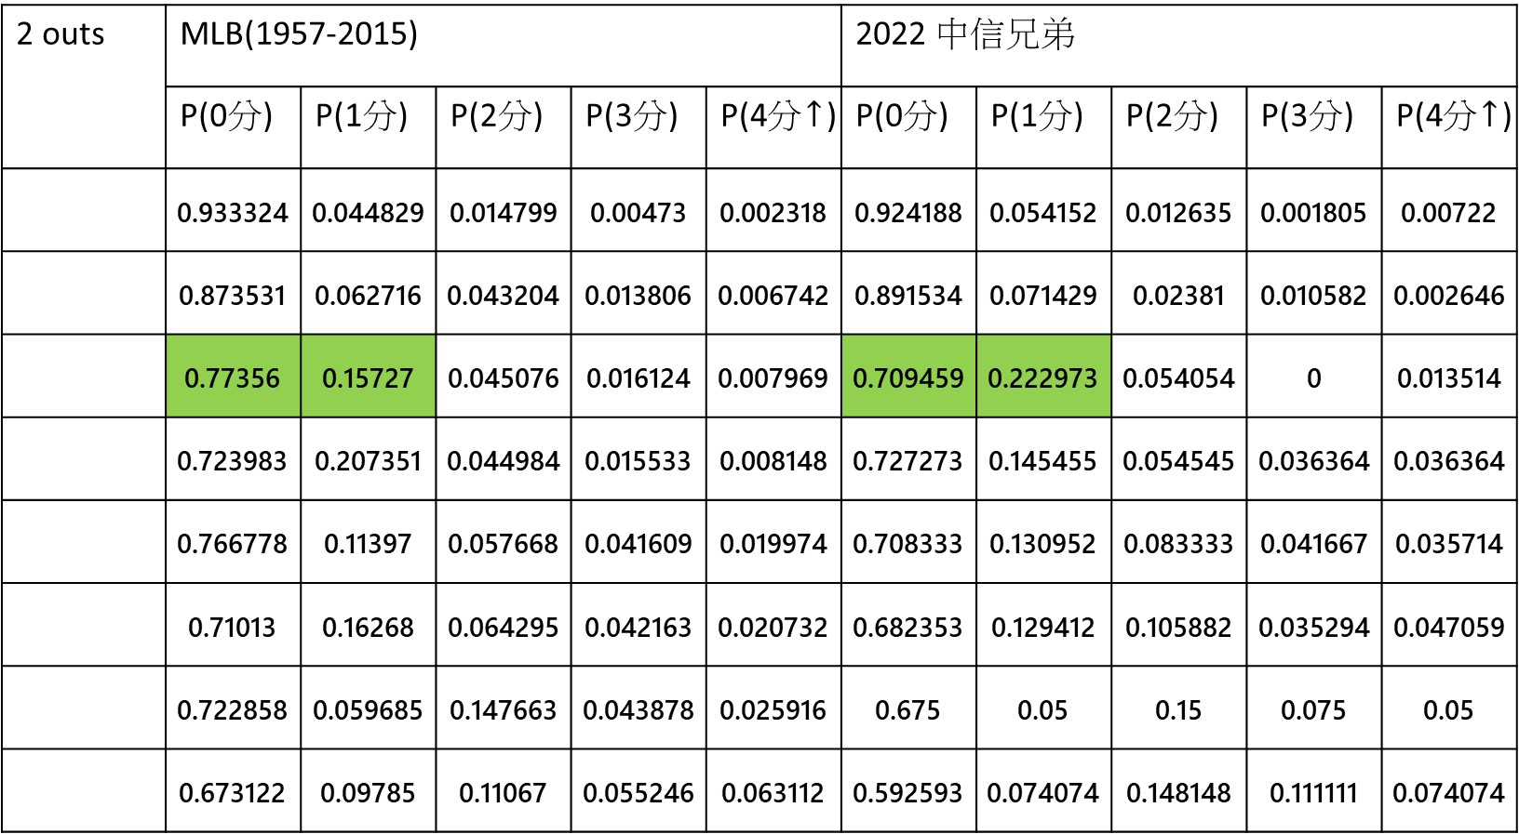
Step1: 得分機率矩陣
2 outs | MLB(1957-2015) |  |  |  |  | 2022 中信兄弟
 | P(0分) | P(1分) | P(2分) | P(3分) | P(4分$↑$) | P(0分) | P(1分) | P(2分) | P(3分) | P(4分$↑$)
 | 0.933324 | 0.044829 | 0.014799 | 0.00473 | 0.002318 | 0.924188 | 0.054152 | 0.012635 | 0.001805 | 0.00722
 | 0.873531 | 0.062716 | 0.043204 | 0.013806 | 0.006742 | 0.891534 | 0.071429 | 0.02381 | 0.010582 | 0.002646
 | 0.77356 | 0.15727 | 0.045076 | 0.016124 | 0.007969 | 0.709459 | 0.222973 | 0.054054 | 0 | 0.013514
 | 0.723983 | 0.207351 | 0.044984 | 0.015533 | 0.008148 | 0.727273 | 0.145455 | 0.054545 | 0.036364 | 0.036364
 | 0.766778 | 0.11397 | 0.057668 | 0.041609 | 0.019974 | 0.708333 | 0.130952 | 0.083333 | 0.041667 | 0.035714
 | 0.71013 | 0.16268 | 0.064295 | 0.042163 | 0.020732 | 0.682353 | 0.129412 | 0.105882 | 0.035294 | 0.047059
 | 0.722858 | 0.059685 | 0.147663 | 0.043878 | 0.025916 | 0.675 | 0.05 | 0.15 | 0.075 | 0.05
 | 0.673122 | 0.09785 | 0.11067 | 0.055246 | 0.063112 | 0.592593 | 0.074074 | 0.148148 | 0.111111 | 0.074074
兄弟在此情形，得分機率偏高

Slide 11
Step2: 短打轉換矩陣
Case1: 0出局1壘有人：我們統計2021-2022中信兄弟短打轉換情形
Case2: 1出局1壘有人：由於數據較少，我們使用Case1情形模擬
Case3: 0出局12壘有人：我們統計2021-2022中信兄弟短打轉換情形
Case4: 0出局2壘有人：由於數據較少，我們使用MLB突破僵局制的統計數據
初始狀態: 133次(100%)
0 out |  | 133 | 1(得分) |  | 19 | 1
1 out |  | 19 | 91 | 1
2 outs | 1
更好: 22次(17%)
成功推進: 91次(68%)
更差: 20次(15%)
初始狀態: 69次(100%)
0 out |  |  |  |  | 69 | 1(得分) |  | 8
1 out |  |  |  |  | 16 |  | 43
2 outs |  |  | 1
更好: 9次(13%)
成功推進: 43次(62%)
更差: 17次(25%)
初始狀態: 100%
更好: 14%
成功推進: 71%
更差: 15%

Slide 12
Step2: 選擇進攻方式
教練下達短打通常是希望達到成功推進的效果，因此理想短打的數據也會很有參考價值
[方案一] 強攻：直接從目前壘包狀態做計算
[方案二] 理想短打：從成功推進後壘包狀態做計算
0出局1壘有人=>1出局2壘有人
1出局1壘有人=>2出局2壘有人
0出局12壘有人=>1出局23壘有人
0出局2壘有人=>1出局3壘有人
[方案三] 真實短打：模擬真實情況，考慮推進失敗與對手失誤等情形
0出局1壘有人=> 15% 更差(1出局1壘有人)；68% 1出局2壘有人；17% 更好(0出局12壘有人)
0出局12壘有人=> 25% 更差(1出局12壘有人)；62% 1出局23壘有人；13% 更好(0出局滿壘)
0出局2壘有人=> 15% 更差(1出局2壘有人)；71% 1出局3壘有人；14% 更好(0出局13壘有人)
1出局1壘有人=> 15% 更差(2出局1壘有人)；68% 2出局2壘有人；17% 更好(1出局12壘有人)
0出局12壘有人短打成功率最低，相當符合直覺

Slide 13
Step3: 預期勝率矩陣
MLB給定分差，主隊的預期勝率：
 | -4 | -3 | -2 | -1 | 0 | 1 | 2 | 3 | 4
2上 | 14.57 | 22.65 | 31.3 | 41.59 | 53.44 | 64.77 | 74.74 | 82.28 | 88.18
2下 | 18.28 | 25.66 | 34.51 | 45.54 | 58.12 | 69.64 | 78.59 | 85.65 | 91.57
3上 | 13.29 | 20.95 | 29.54 | 40.09 | 53.13 | 65.94 | 76.07 | 83.24 | 89.1
3下 | 16.52 | 24.63 | 33.99 | 45.69 | 58.2 | 71.16 | 80.57 | 86.9 | 92.33
4上 | 11.82 | 19.26 | 27.94 | 39.39 | 52.68 | 65.83 | 76.97 | 84.62 | 90.56
4下 | 14.19 | 22.11 | 31.6 | 44.43 | 59.01 | 72.41 | 82.36 | 89.06 | 93.31
5上 | 9.44 | 16.13 | 25.15 | 36.83 | 52.66 | 67.82 | 79.02 | 86.84 | 92.15
5下 | 11.51 | 19.37 | 28.96 | 42.15 | 59.1 | 74.52 | 84.51 | 90.84 | 94.95
 | -4 | -3 | -2 | -1 | 0 | 1 | 2 | 3 | 4
6上 | 7.51 | 13.55 | 22.63 | 34.48 | 52.47 | 69.56 | 81.13 | 88.66 | 93.8
6下 | 9.09 | 15.85 | 26.31 | 40.57 | 60.24 | 77.64 | 97.49 | 93.3 | 96.41
7上 | 5.1 | 9.5 | 18.03 | 30.36 | 52.22 | 73.11 | 84.84 | 91.71 | 95.72
7下 | 5.99 | 11.51 | 21.47 | 35.86 | 61.31 | 82.25 | 91.2 | 95.8 | 97.89
8上 | 3.1 | 6.01 | 12.84 | 24.39 | 52.47 | 77.71 | 89.3 | 94.85 | 97.4
8下 | 3.92 | 7.76 | 15.33 | 29.36 | 63.56 | 89.18 | 95.65 | 98.38 | 99.24
9上 | 1.22 | 2.85 | 6.69 | 14.93 | 52.3 | 86.62 | 94.39 | 97.77 | 99.06
9下 | 1.4 | 3.56 | 8.1 | 18.23 | 66.09 | 100 | 100 | 100 | 100
局數指該半局的開始，分差與勝率是以主隊為基準
至於進入延長賽勝率，根據MLB的統計，主隊勝率為52.4%

Slide 14
Step3: 預期勝率矩陣
CPBL給定分差，主隊的預期勝率：
 | -4 | -3 | -2 | -1 | 0 | 1 | 2 | 3 | 4
2上 | 25 | 20 | 34 | 43 | 54 | 61 | 75 | 82 | 75
2下 | 27 | 29 | 37 | 43 | 59 | 65 | 79 | 90 | 88
3上 | 17 | 22 | 27 | 38 | 56 | 63 | 68 | 85 | 86
3下 | 22 | 24 | 32 | 43 | 62 | 70 | 78 | 90 | 91
4上 | 21 | 17 | 57 | 35 | 55 | 67 | 72 | 85 | 89
4下 | 23 | 21 | 34 | 42 | 58 | 75 | 77 | 89 | 95
5上 | 17 | 17 | 23 | 37 | 52 | 69 | 74 | 86 | 91
5下 | 18 | 23 | 27 | 43 | 62 | 79 | 79 | 93 | 95
 | -4 | -3 | -2 | -1 | 0 | 1 | 2 | 3 | 4
6上 | 6 | 10 | 24 | 36 | 57 | 69 | 74 | 92 | 92
6下 | 8 | 17 | 25 | 43 | 63 | 78 | 87 | 93 | 99
7上 | 6 | 9 | 16 | 31 | 59 | 75 | 83 | 88 | 97
7下 | 8 | 12 | 22 | 39 | 62 | 81 | 93 | 97 | 100
8上 | 2 | 6 | 17 | 30 | 52 | 74 | 92 | 97 | 99
8下 | 1 | 9 | 24 | 30 | 60 | 87 | 98 | 99 | 100
9上 | 0 | 4 | 10 | 16 | 49 | 85 | 98 | 99 | 100
9下 | 0 | 6 | 10 | 19 | 62 | 100 | 100 | 100 | 100
局數指該半局的開始，分差與勝率是以主隊為基準
至於進入延長賽勝率，由於中職還有和局情況，我們只使用MLB的數據

Slide 15
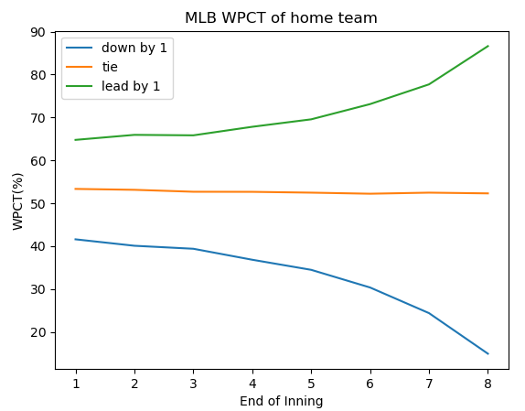
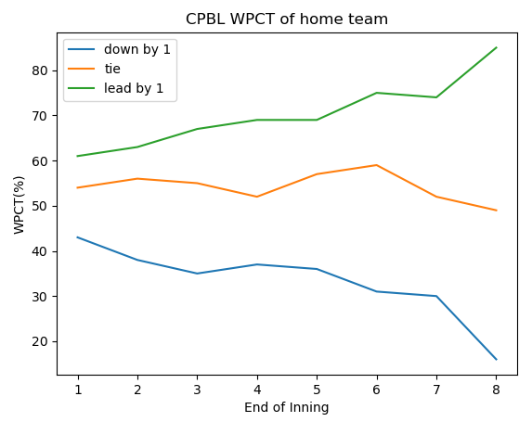
Step3: 預期勝率曲線
分差固定，比賽越到後段，越難逆轉
比賽後段，追平分和超前分越顯得重要
因此，比賽後段的短打若可提高得到追平分與超前分的機率，會比前段更有價值
MLB的數據量較大，故曲線較平滑

Slide 16
02
研究過程與結果
計算範例
狀況解讀
結果與結論

Slide 17
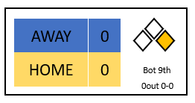

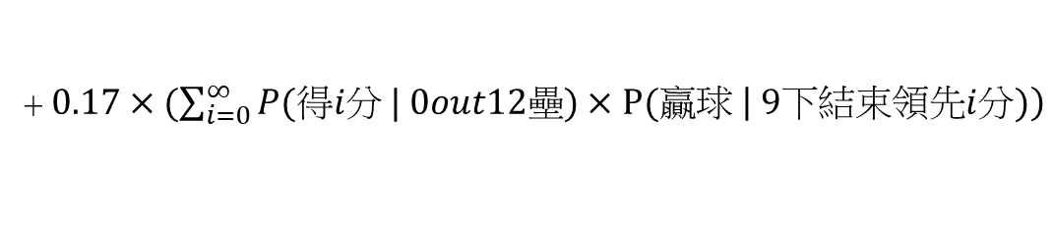
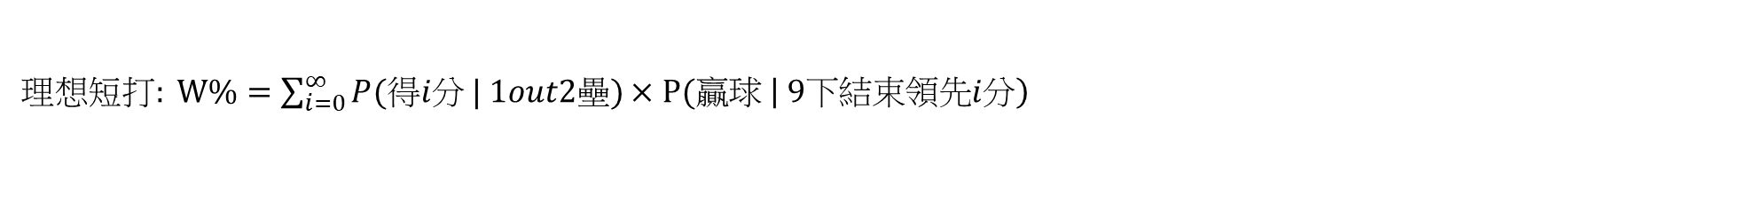
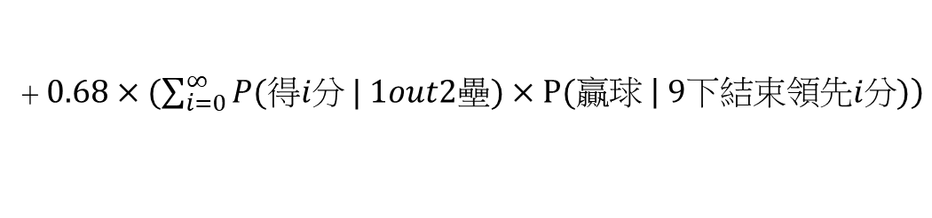
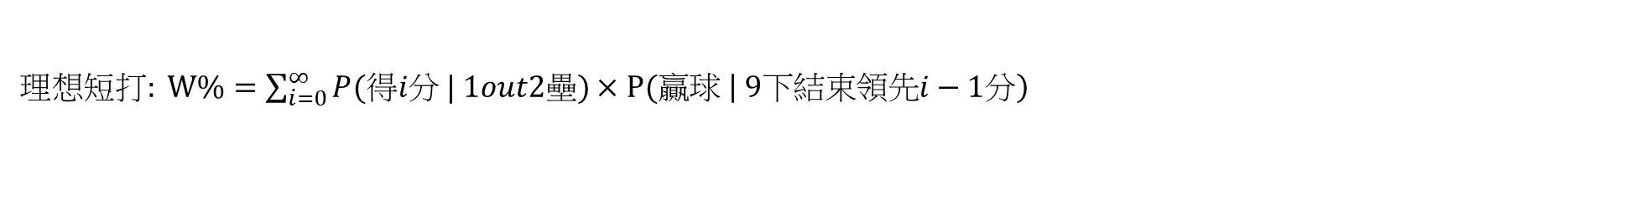
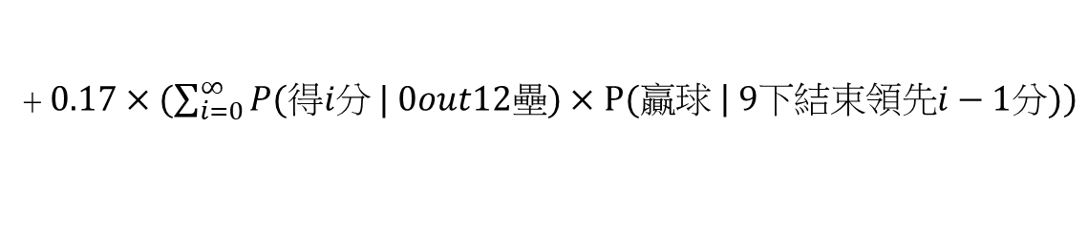
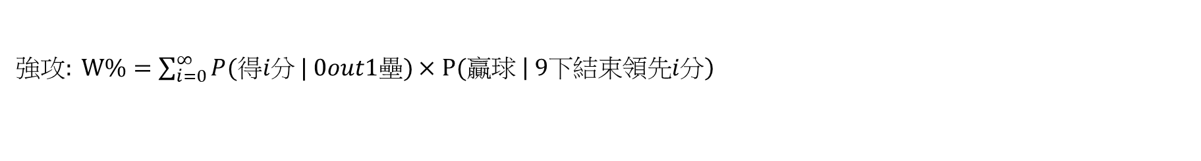
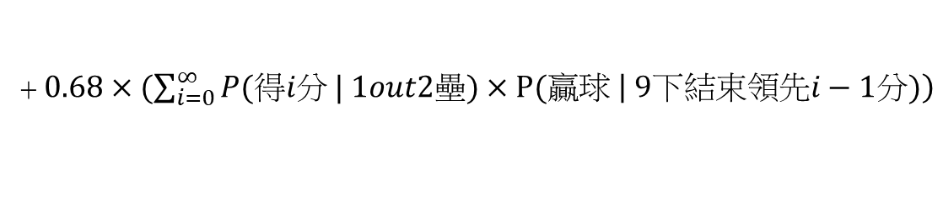
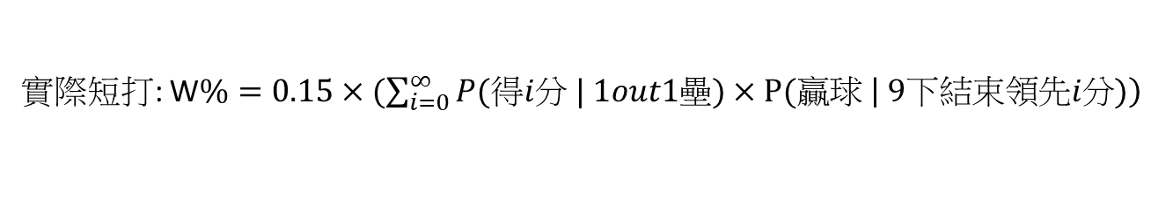
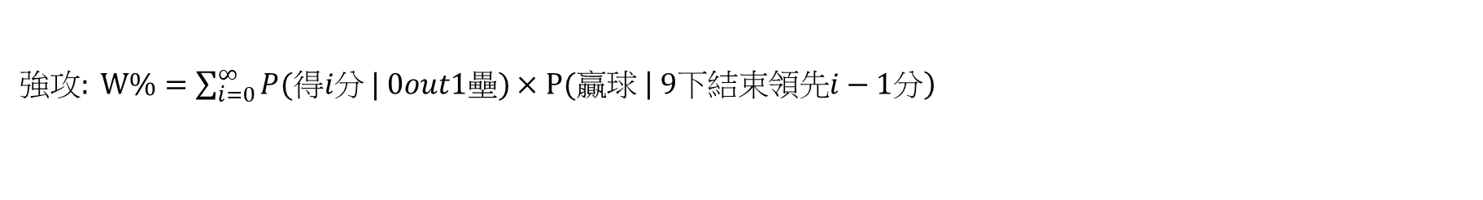
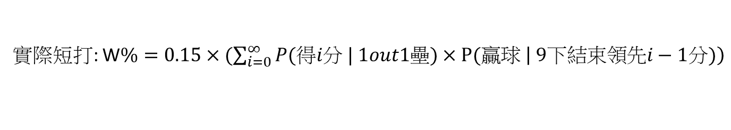
計算範例1: 9下0出局1壘有人
平手、使用MLB模型：
落後1分、使用MLB模型：
強攻$: W\%=\sum_{i=0}^{∞}{P(得i分 | 0out1壘)×P(贏球 \left| 9下結束領先i分\right)}$
$$=57.3\%×52.4\%+42.7\%×100\%=72.7\%$$
理想短打$: W\%=\sum_{i=0}^{∞}{P(得i分 | 1out2壘)×P(贏球 \left| 9下結束領先i分\right)}$
$$=58.6\%×52.4\%+41.4\%×100\%=72.1\%$$
實際短打: W$\%=0.15×(\sum_{i=0}^{∞}{P(得i分 | 1out1壘)×P(贏球 \left| 9下結束領先i分)\right)}$
+$0.68×(\sum_{i=0}^{∞}{P(得i分 | 1out2壘)×P(贏球 \left| 9下結束領先i分)\right)}$
+$0.17×(\sum_{i=0}^{∞}{P(得i分 | 0out12壘)×P(贏球 \left| 9下結束領先i分)\right)}$
$$=0.15\left(72.7\%×52.4\%+26.3\%×100\%\right)+0.68\left(58.6\%×52.4\%+41.4\%×100\%\right)$$
$$+0.17(36.3\%×52.4\%+62.7\%×100\%)=72.9\%$$
強攻$: W\%=\sum_{i=0}^{∞}{P(得i分 | 0out1壘)×P(贏球 \left| 9下結束領先i−1分\right)}$
$$=57.3\%×0\%+18.7\%×52.4\%+24\%×100\%=33.8\%$$
理想短打$: W\%=\sum_{i=0}^{∞}{P(得i分 | 1out2壘)×P(贏球 \left| 9下結束領先i−1分\right)}$
$$=58.6\%×0\%+25.1\%×52.4\%+16.3\%×100\%=29.5\%$$
實際短打: W$\%=0.15×(\sum_{i=0}^{∞}{P(得i分 | 1out1壘)×P(贏球 \left| 9下結束領先i−1分)\right)}$
+$0.68×(\sum_{i=0}^{∞}{P(得i分 | 1out2壘)×P(贏球 \left| 9下結束領先i−1分)\right)}$
+$0.17×(\sum_{i=0}^{∞}{P(得i分 | 0out12壘)×P(贏球 \left| 9下結束領先i−1分)\right)}$
$$=0.15\left(72.7\%×0\%+12.6\%×52.4\%+14.7\%×100\%\right)+0.68\left(58.6\%×0\%+25.1\%×52.4\%+16.3\%×100\%\right)$$
$$+0.17(36.3\%×0\%+22.7\%×52.4\%+41\%×100\%)=32.2\%$$

Slide 18
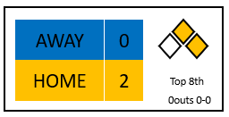
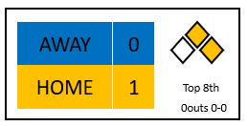
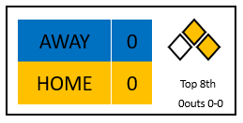
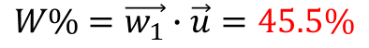
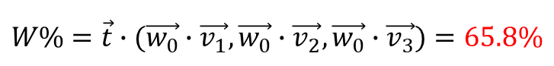
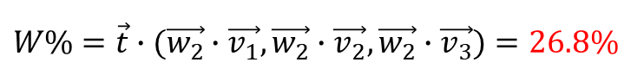
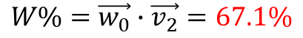
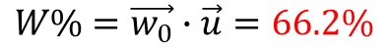
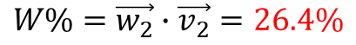
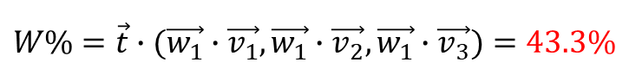
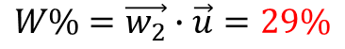
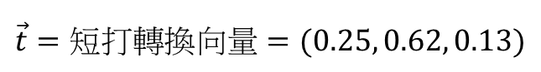
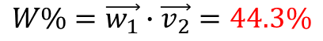
計算範例2: 8上0出局12壘有人
使用MLB模型：
$$\vec{w_{0}}=P(贏球 \left| 進入8下領先i分\right)=\left(\text{63.56}\text{,} \text{89.18}\text{,} \text{95.65}\text{,} \text{98.38}\text{,} \text{99.24}\right)\%, i=0,1,2,3,4$$
$$\vec{w_{1}}=P(贏球 \left| 進入8下領先i−1分\right)=(\text{29.36}\text{,} \text{63.56}\text{,} \text{89.18}\text{,} \text{95.65}\text{,} \text{98.38}\text{)}\%, i=0,1,2,3,4$$
$$\vec{w_{2}}=P(贏球 \left| 進入8下領先i−2分\right)=(\text{15.33}\text{,} \text{29.36}\text{,} \text{63.56}\text{,} \text{89.18}\text{,} \text{95.65}\text{)}\%, i=0,1,2,3,4$$
$$\vec{u}=P(得i分 | 0out12壘)=\left(\text{36.33,} \text{22.68,} \text{16.62,} \text{12.34,} \text{12.02}\right)\%, i=0,1,2,3,4$$
$$\vec{v_{1}}=P(得i分 | 1out12壘)=\left(\text{57.17,} \text{17.05,} \text{11.34,} \text{8.45,} \text{5.99}\right)\%, i=0,1,2,3,4$$
$$\vec{v_{2}}=P(得i分 | 1out23壘)=\left(\text{32.03,} \text{27.1,} \text{23.15,} \text{9.52,} \text{8.21}\right)\%, i=0,1,2,3,4$$
$$\vec{v_{3}}=P(得i分 | 0out滿壘)=\left(\text{13.4,} \text{26.23,} \text{20.94,} \text{15.15,} \text{24.28}\right)\%, i=0,1,2,3,4$$
$$\vec{t}=短打轉換向量=(0.25, 0.62, 0.13)$$
落後2分：強攻：
$$W\%=\vec{w_{2}}∙\vec{u}=29\%$$
理想短打：
$$W\%=\vec{w_{2}}∙\vec{v_{2}}=26.4\%$$
真實短打：
$$W\%=\vec{t}∙(\vec{w_{2}}∙\vec{v_{1}}, \vec{w_{2}}∙\vec{v_{2}},\vec{w_{2}}∙\vec{v_{3}})=26.8\%$$
落後1分：強攻：
$$W\%=\vec{w_{1}}∙\vec{u}=45.5\%$$
理想短打：
$$W\%=\vec{w_{1}}∙\vec{v_{2}}=44.3\%$$
真實短打：
$$W\%=\vec{t}∙(\vec{w_{1}}∙\vec{v_{1}}, \vec{w_{1}}∙\vec{v_{2}},\vec{w_{1}}∙\vec{v_{3}})=43.3\%$$
平手：強攻：
$$W\%=\vec{w_{0}}∙\vec{u}=66.2\%$$
理想短打：
$$W\%=\vec{w_{0}}∙\vec{v_{2}}=67.1\%$$
真實短打：
$$W\%=\vec{t}∙(\vec{w_{0}}∙\vec{v_{1}}, \vec{w_{0}}∙\vec{v_{2}},\vec{w_{0}}∙\vec{v_{3}})=65.8\%$$

Slide 19
狀況解讀
狀況 | 理想短打能 提高勝率？ | 實際短打能 提高勝率？ | 解讀
1 |  |  | 成功地推進也無法提高勝率，不是一個適合短打的時機
2 |  |  | 雖然成功推進會降低勝率，但考慮到有all safe的狀況，短打是合理的選擇
3 |  |  | 成功推進可以提高勝率，如果對選手執行戰術有相當的把握，短打是合理的選擇
4 |  |  | 成功推進可以提高勝率，就算選手執行戰術的能力只有平均水準，讓他短打也可以提高勝率
以上4種顏色也會對應到後面結果呈現的顏色

Slide 20

執行結果
超前分在打擊區，短打降低勝率
一壘有人短打失敗機率較低，因此實際短打勝率通常高於理想短打
 | 進攻方落後一分 |  |  |  |  |  | 兩隊平手 |  |  |  |  |  | 進攻方領先一分
6上 | 36.66 | 34.02 | 35.66 | 37.9 | 35.32 | 37.29 | 53.11 | 51.12 | 52.42 | 54.09 | 52.41 | 53.84 | 69.26 | 67.74 | 68.73 | 70.09 | 68.71 | 69.85
6下 | 46.38 | 43.79 | 45.43 | 47.6 | 45.29 | 47.14 | 64.93 | 63.35 | 64.42 | 65.76 | 64.62 | 65.71 | 80.44 | 79.47 | 80.12 | 80.97 | 80.21 | 80.9
7上 | 34.93 | 31.81 | 33.73 | 36.38 | 33.37 | 35.65 | 54.41 | 52.39 | 53.76 | 55.45 | 53.95 | 55.36 | 73.6 | 72.26 | 73.14 | 74.32 | 73.19 | 74.17
7下 | 44.01 | 41.06 | 42.95 | 45.43 | 42.91 | 44.98 | 66.77 | 65.25 | 66.33 | 67.62 | 66.71 | 67.71 | 84.41 | 83.65 | 84.18 | 84.84 | 84.34 | 84.86
8上 | 31.92 | 28.15 | 30.45 | 33.63 | 30.03 | 32.73 | 55.44 | 53.5 | 54.9 | 56.55 | 55.46 | 56.74 | 79.08 | 78.05 | 78.75 | 79.65 | 78.9 | 79.62
8下 | 40.13 | 36.6 | 38.86 | 41.87 | 38.99 | 41.38 | 69.24 | 68.03 | 69.03 | 70.07 | 69.87 | 70.58 | 90.94 | 90.5 | 90.81 | 91.19 | 90.95 | 91.23
9上 | 27.29 | 22.64 | 25.46 | 29.43 | 25.07 | 28.3 | 57.37 | 55.73 | 57.09 | 58.51 | 58.28 | 59.25 | 87.49 | 86.89 | 87.32 | 87.84 | 87.47 | 87.88
9下 | 33.71 | 29.43 | 32.19 | 35.94 | 32.68 | 35.46 | 72.7 | 72.11 | 72.9 | 73.45 | 74.46 | 74.64

Slide 21

執行結果
由於兄弟在2022年，2出局2壘有人打得很好(c.f. P10)，在樣本數過小的情形下，短打常常可以提高勝率
超前分在打擊區，短打降低勝率
 | 進攻方落後一分 |  |  |  |  |  | 兩隊平手 |  |  |  |  |  | 進攻方領先一分
6上 | 31.11 | 28.09 | 29.41 | 31.12 | 29.08 | 30.47 | 48.01 | 45.51 | 46.6 | 48 | 46.67 | 47.68 | 65.48 | 63.62 | 64.43 | 65.48 | 64.49 | 65.27
6下 | 40.26 | 37.09 | 38.46 | 40.25 | 38.37 | 39.69 | 60.15 | 57.96 | 58.9 | 60.12 | 59.23 | 59.98 | 77.66 | 76.37 | 76.93 | 77.65 | 77.09 | 77.57
7上 | 28.3 | 24.68 | 26.25 | 28.32 | 25.88 | 27.51 | 48.48 | 45.73 | 46.92 | 48.45 | 47.27 | 48.25 | 70 | 68.27 | 69.02 | 69.99 | 69.15 | 69.82
7下 | 36.58 | 32.82 | 34.43 | 36.56 | 34.49 | 35.96 | 61.45 | 59.14 | 60.12 | 61.41 | 60.7 | 61.39 | 81.9 | 80.8 | 81.27 | 81.88 | 81.52 | 81.87
8上 | 23.85 | 19.39 | 21.29 | 23.86 | 20.87 | 22.8 | 48.37 | 45.37 | 46.65 | 48.31 | 47.48 | 48.35 | 75.9 | 74.46 | 75.08 | 75.89 | 75.33 | 75.82
8下 | 30.69 | 25.98 | 27.96 | 30.66 | 28.26 | 29.96 | 63.03 | 60.7 | 61.68 | 62.95 | 62.86 | 63.32 | 89.33 | 88.65 | 88.94 | 89.32 | 89.14 | 89.33
9上 | 16.97 | 11.27 | 13.66 | 16.97 | 13.28 | 15.62 | 48.77 | 45.57 | 46.92 | 48.66 | 48.59 | 49.2 | 85.36 | 84.44 | 84.83 | 85.35 | 85.07 | 85.34
9下 | 21.25 | 15.16 | 17.66 | 21.18 | 18.45 | 20.41 | 65.39 | 63.19 | 64.11 | 65.26 | 66.24 | 66.28

Slide 22

執行結果
一二壘有人短打失敗機率較高，但成功的話可推進2位跑者，因此理想短打勝率通常高於實際短打
超前分在壘上，短打可能提高勝率
 | 進攻方落後一分 |  |  |  |  |  | 兩隊平手 |  |  |  |  |  | 進攻方領先一分
6上 | 46.23 | 45.61 | 45.14 | 50.62 | 48.22 | 47.28 | 61.49 | 61.37 | 60.74 | 64.73 | 63.47 | 62.47 | 75.54 | 75.34 | 74.94 | 78.27 | 76.91 | 76.24
6下 | 56.52 | 56.4 | 55.64 | 60.63 | 59.1 | 57.86 | 72.48 | 72.76 | 72.01 | 74.99 | 74.56 | 73.49 | 84.88 | 84.95 | 84.56 | 86.53 | 86.02 | 85.44
7上 | 46.21 | 45.75 | 45.07 | 51.27 | 48.89 | 47.65 | 63.88 | 64.09 | 63.21 | 67.1 | 66.35 | 65.07 | 79.45 | 79.46 | 78.98 | 81.75 | 80.91 | 80.19
7下 | 56.1 | 56.3 | 55.22 | 60.68 | 59.49 | 57.85 | 74.95 | 75.56 | 74.59 | 77.3 | 77.42 | 76.12 | 88.3 | 88.52 | 88.1 | 89.55 | 89.41 | 88.84
8上 | 45.48 | 45.32 | 44.3 | 51.34 | 49.19 | 47.51 | 66.27 | 67.08 | 65.79 | 69.32 | 69.49 | 67.78 | 84.08 | 84.27 | 83.77 | 85.81 | 85.45 | 84.75
8下 | 55.09 | 56.01 | 54.35 | 60.42 | 59.99 | 57.67 | 78.31 | 79.51 | 78.17 | 80.17 | 81.29 | 79.65 | 93.38 | 93.59 | 93.29 | 94.07 | 94.14 | 93.74
9上 | 44.22 | 44.78 | 43.15 | 51.23 | 49.72 | 47.29 | 69.9 | 71.56 | 69.71 | 72.44 | 74 | 71.72 | 90.77 | 91.01 | 90.63 | 91.74 | 91.75 | 91.24
9下 | 52.87 | 55.08 | 52.46 | 59.18 | 60.17 | 56.78 | 82.71 | 84.76 | 82.92 | 83.64 | 86.28 | 84.17

Slide 23

執行結果
由於兄弟在2022年，1出局3壘有人打得不理想(c.f. P9)，在樣本數過小的情形下，短打推進的結果皆會降低勝率
超前分在打擊區，短打降低勝率
 | 進攻方落後一分 |  |  |  |  |  | 兩隊平手 |  |  |  |  |  | 進攻方領先一分
6上 | 40.89 | 38.55 | 39.54 | 40.26 | 37.94 | 38.83 | 57.54 | 56.13 | 56.78 | 57.26 | 55.17 | 55.94 | 72.49 | 71.38 | 71.89 | 72.15 | 70.8 | 71.37
6下 | 51.45 | 49.4 | 50.29 | 51.14 | 48.34 | 49.3 | 69.46 | 68.62 | 69.05 | 69.44 | 67.42 | 68.12 | 83 | 82.44 | 82.72 | 82.91 | 81.83 | 82.24
7上 | 40.01 | 37.25 | 38.41 | 39.45 | 36.41 | 37.48 | 59.96 | 58.82 | 59.39 | 59.86 | 57.4 | 58.28 | 76.81 | 75.91 | 76.33 | 76.64 | 75.2 | 75.74
7下 | 50.41 | 48.23 | 49.19 | 50.27 | 46.71 | 47.86 | 72.11 | 71.57 | 71.91 | 72.29 | 70 | 70.77 | 86.88 | 86.56 | 86.74 | 86.9 | 85.88 | 86.25
8上 | 38.15 | 34.81 | 36.18 | 37.76 | 33.61 | 34.92 | 62.64 | 62.05 | 62.45 | 62.87 | 59.93 | 60.93 | 82.11 | 81.58 | 81.86 | 82.08 | 80.8 | 81.26
8下 | 48.54 | 46.1 | 47.17 | 48.77 | 43.85 | 45.31 | 76.2 | 76.54 | 76.59 | 76.71 | 74.23 | 75.07 | 92.57 | 92.44 | 92.53 | 92.64 | 91.96 | 92.18
9上 | 35.47 | 31.42 | 33.05 | 35.44 | 29.55 | 31.23 | 67.05 | 67.59 | 67.64 | 67.76 | 64.38 | 65.53 | 89.64 | 89.42 | 89.56 | 89.7 | 88.8 | 89.11
9下 | 45.32 | 42.7 | 43.85 | 46.2 | 39.23 | 41.14 | 81.96 | 83.78 | 83.35 | 82.94 | 80.41 | 81.31

Slide 24
結論
1. 無論局數，當超前分在打擊區時，通常短打不是一個好選擇
e.g. 0出局1壘有人落後1分，0出局12壘有人落後2分
(解讀: 就算推進了追平分，犧牲觸擊等同將超前分轉換為出局數)
2. 無論壘包狀態，當局數在6局以前，短打不是一個好選擇
(解讀: 短打會降低得分期望值，在對方還很有可能攻下分數時，選擇放棄大局，拿下不一定是關鍵的1,2分不划算)
3. 就算短打能提高勝率，最多也提高不到3%，一定要點的情形非常少，但我們常看到中職教練要強打者短打，或是更換代打來短打，甚至是2好球後繼續短打，其實讓打者自由發揮，不會比較差
(解讀: 以目前我看中職的經驗，教練下短打戰術有點太多，應給打者更多發揮空間)
4. 目前實際短打的模型是以短打轉換矩陣計算，可以將打者的短打成功率當作變數來輸入，可以更精準的推測是否短打
(我寫的網頁即有提供此功能: https://b10902025kenchen.github.io/Baseball-strategy-web/)

Slide 25
03
實例探討
追平分在打擊區的短打有多傷？
WBC 3/21 MEX@JPN 村上宗隆打席
突破僵局制底該不該點？

Slide 26
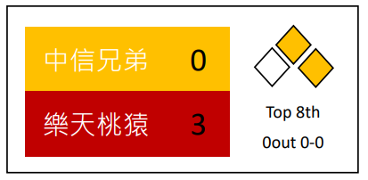


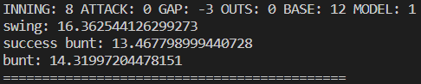
追平分在打擊區的短打有多傷
中信兄弟 vs 樂天桃猿 (2023/8/16)
比賽進行到8局上半，沒有人出局兄弟攻佔12壘
打擊原本輪到林書逸，樂天換上賴鴻誠，兄弟更換代打張仁瑋
連點2球
兩好球後
皆未成功
點成界外
從模型來看，就算這次成功推進，兄弟的勝率會從16.36%掉到13.47%
更何況已經兩好球，失敗的機率相當高，最後點成界外，勝率從16.36%掉到10.5%

Slide 27
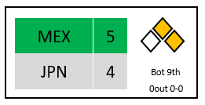
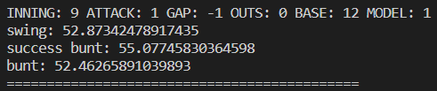
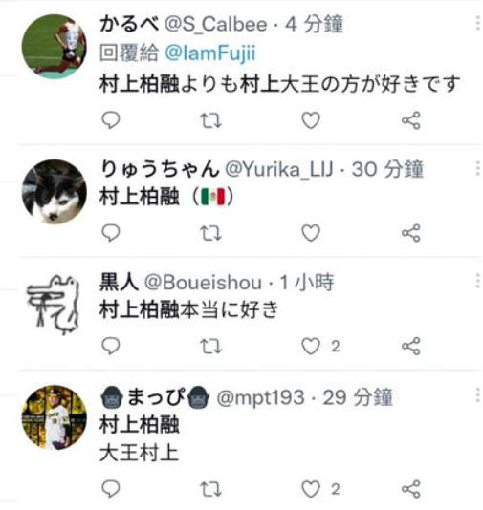
WBC 日本 vs 墨西哥 (2023/3/21)
回到開場的問題…
2023 WBC四強，9下日本最後進攻落後一分，0出局攻占12壘，輪到本日已吞下3K的日職最強打者之一的村上宗隆
雖然成功的短打能將勝率從52.87%提高到55.08%，但考量到0出局12壘有人的短打成功率較低後，此時短打的勝率會掉至52.46%，而且這是以所有打者的平均短打能力來計算，村上應該更不擅長短打
既然大好得分機會輪到強打者，那讓他自由發揮吧
大家記得結局嗎?
村上打了一支直擊全壘打牆的再見二壘安打，也避免成為”村上柏融”
賽後受訪村神坦言，原本自己想短打推進，但教練告訴他要做自己最擅長的事情，他才鼓起勇氣要把球打向球場深處，最終信任野球也帶來最美好的結局。
不管有沒有下戰術或是下什麼戰術，最重要的或許其實是對選手的信任

Slide 28
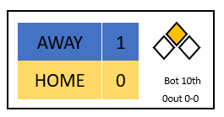
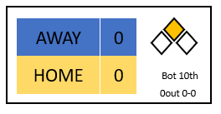
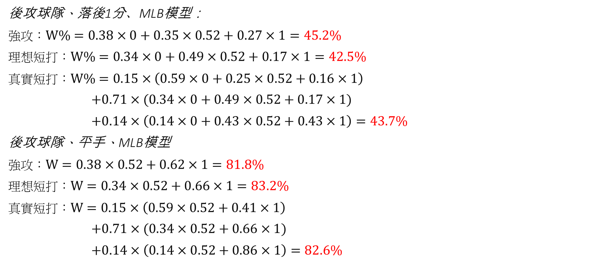
突破僵局制到底該不該點？
延長賽主隊勝率: 52.4%
後攻球隊、落後1分、MLB模型：
強攻：$W\%=0.38×0+0.35×0.52+0.27×1=45.2\%$
理想短打：$W\%=0.34×0+0.49×0.52+0.17×1=42.5\%$
真實短打：$W\%=0.15×\left(0.59×0+0.25×0.52+0.16×1\right)$
$+0.71×(0.34×0+0.49×0.52+0.17×1)$
$+0.14×\left(0.14×0+0.43×0.52+0.43×1\right)=43.7\%$
後攻球隊、平手、MLB模型
強攻：$W=0.38×0.52+0.62×1=81.8\%$
理想短打：$W=0.34×0.52+0.66×1=83.2\%$
真實短打：$W=0.15×\left(0.59×0.52+0.41×1\right)$
$+0.71×(0.34×0.52+0.66×1)$
$+0.14×\left(0.14×0.52+0.86×1\right)=82.6\%$
結論：突破僵局制的後攻球隊，落後一分短打會降低勝率(符合前面超前分在打擊區不短打的結論)
結論：突破僵局制的後攻球隊，平手時短打可以提高勝率

Slide 29
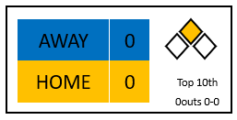
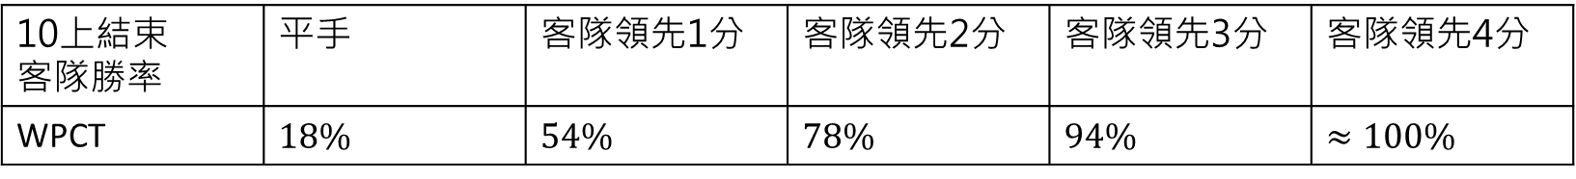
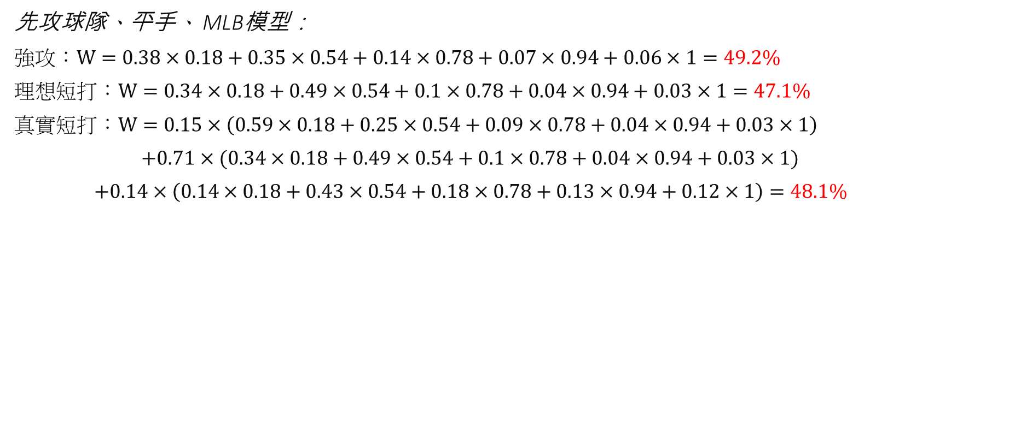
突破僵局制到底該不該點？
10上結束 客隊勝率 | 平手 | 客隊領先1分 | 客隊領先2分 | 客隊領先3分 | 客隊領先4分
WPCT | 18% | 54% | 78% | 94% | $$≈100\%$$
先攻球隊、平手、 MLB模型：
強攻：$W=0.38×0.18+0.35×0.54+0.14×0.78+0.07×0.94+0.06×1=49.2\%$
理想短打：$W=0.34×0.18+0.49×0.54+0.1×0.78+0.04×0.94+0.03×1=47.1\%$
真實短打：$W=0.15×\left(0.59×0.18+0.25×0.54+0.09×0.78+0.04×0.94+0.03×1\right)$
$+0.71×(0.34×0.18+0.49×0.54+0.1×0.78+0.04×0.94+0.03×1)$
$+0.14×\left(0.14×0.18+0.43×0.54+0.18×0.78+0.13×0.94+0.12×1\right)=48.1\%$
結論：突破僵局制的先攻球隊，短打會略為降低勝率

Slide 30
04
其他應用
盜壘
敬遠
界外球

Slide 31
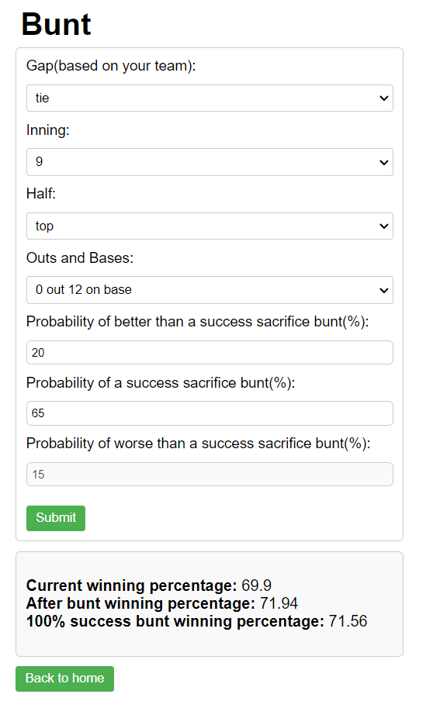
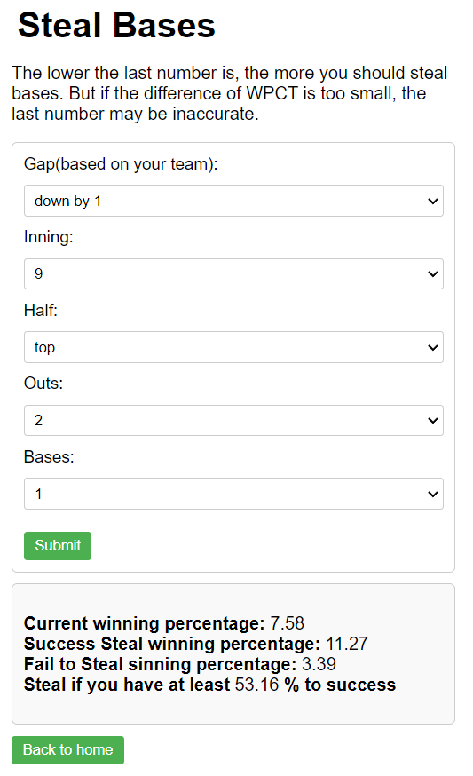
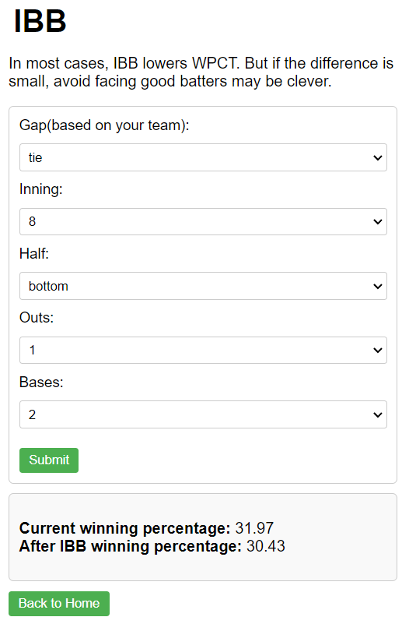
其他應用
這套分析方法不只可以用在短打戰術，透過得分機率矩陣與預期勝率之間轉換，我們就可以分析：
給定戰術成功機率，判斷是否適合使用此戰術
假設戰術成功機率x，計算x至少為多少時可以提高勝率
因此，我寫的網頁，提供所有情形下，使用短打、盜壘、敬遠對勝率的影響。

Slide 32
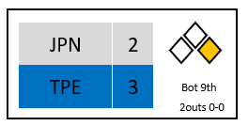
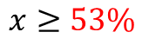
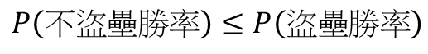




盜壘
2013WBC中華隊對上日本隊，9局上半日本2比3一分落後，兩出局一壘有人，此時鳥谷敬大膽發動盜壘戰術，究竟這次盜壘成功率至少要多少才能提高勝率呢？假設盜壘成功率為x。
$$P\left(不盜壘勝率\right)≤P\left(盜壘勝率\right)$$
$$(1−x)\sum_{i=0}^{∞}{P(得i分 | 2out)×P(贏球| 進入9下領先i−1分)}$$
$$\sum_{i=0}^{∞}{P(得i分 | 2out1壘)×P(贏球| 進入9下領先i−1分)≤}$$
$$+(x)\sum_{i=0}^{∞}{P(得i分 | 2out2壘)×P(贏球| 進入9下領先i−1分)}$$
$$(1−x)\left(0\right)$$
$$87.35×0+6.27×34+4.32×82+1.38×92+0.674×98≤$$
$$+(x)\left(77.36×0+15.73×34+4.51×82+1.61×92+0.8×98\right)$$
$$x≥53\%$$
也就是說，在盜壘成功率高於53%的情形下，下達這個戰術能提高勝率
大家還記得結局嗎？我是不記得了啦☹

Slide 33



敬遠
2015世界12強棒球賽，中華隊對上古巴，8局下半中華隊進攻1:1平手，一出局2壘有人，古巴隊的總教練Mesa選擇敬遠郭嚴文，面對第三棒的林智勝，這次的選擇究竟是否會提高古巴的勝率呢？
$$P\left(原本勝率\right)=\sum_{i=0}^{∞}{P(得i分 | 1out2壘)×P(落後i分 | 進入9上)}$$
$$P\left(敬遠後勝率\right)=\sum_{i=0}^{∞}{P(得i分 | 1out12壘)×P(落後i分 | 進入9上)}$$
$$=58.62×48+25.1×13+9.82×6+4.34×2+2.96×1=32.1\%$$
$$=57.17×48+17.05×13+11.34×6+8.45×2+5.99×1=30.6\%$$
Mesa的這次敬遠，也讓古巴隊的勝率下降了1.5%，而且你要面對的是中職最強打者林智勝，看起來不是個太好的選擇
大家還記得結局嗎？
林智勝轟出了3分砲，等的就是這一刻
錢主播: 讓Mesa shut up，讓他戰術上的運用，徹底的失敗

Slide 34

界外飛球到底該不該接
7/21 統一對上樂天9局下半樂天1分落後，1出局滿壘，林泓育打了一個深遠的界外飛球，邱智呈選擇接殺，也讓樂天攻下追平分，讓我們用勝率的角度分析這顆球到底該不該接。
延長賽客隊勝率
$$P\left(不接的勝率\right)=P\left(得0分 | 1出局滿壘\right)×1+P\left(得1分 | 1出局滿壘\right)×0.48$$
$$=33\%×1+26\%×0.48=45.5\%$$
$$P\left(接的勝率\right)=P\left(得0分 | 2出局13壘\right)×0.48=71\%×0.48=34.1\%$$
也就是說，選擇接這顆界外球讓統一的勝率瞬間掉了11.4%，更何況當時球數是2好1壞，從勝率角度來看，這球絕對不能接啊！
最後的結局，下一棒的郭永維擊出再見安打，也讓樂天拿下勝利。
雖然很多人常說棒球是結果論的運動，但我們在比賽當下是無法事先知道結果的，此時，機率常常可以幫助我們做出更好的決定…

Slide 35
05
附錄
程式github
網頁github
參考資料

Slide 36
Github repo
這是我用來計算預期勝率的程式碼，從github上clone到本地端後，就可以自己調整參數來跑程式了
連結：https://github.com/b10902025kenchen/Baseball-data-analysis
solver.py: 此專案主要程式，計算P20~23結果用的，需讀取以下5個檔案
P24.xlsx: 中信兄弟2022得分機率矩陣
MLBP24.xlsx: MLB得分機率矩陣
bunt_transfer.xlsx: 短打轉換矩陣，可自行修改
MLB_WPCT_AWAY: 客場預期勝率
MLB_WPCT_HOME: 主場預期勝率
results2.xlsx: 執行結果整理
line_chart.py: 用來畫P16折線圖的程式

Slide 37

網站
為了讓大家可以自己設定參數，並擴展更多戰術應用，我寫了一個網站，讓大家操作
網站提供在自己設定的狀況下，使用短打、盜壘、敬遠三種戰術，對勝率的影響
網站連結: https://b10902025kenchen.github.io/Baseball-strategy-web/
Github repo: https://github.com/b10902025kenchen/Baseball-strategy-web
index.html: 網站首頁，有3個功能 (使用homepage.css排版)
bunt.html: 短打查詢功能
steal.html: MLB得分機率矩陣
ibb.html: 敬遠查詢功能
使用styles.css排版
使用script.js計算數據

Slide 38
參考資料
資料 | 參考來源 | 網址
2022中信兄弟得分期望值 | 自行從中職官網文字轉播蒐集 | https://www.cpbl.com.tw/
2021中信兄弟得分期望值 | 運動視界文章 | https://www.sportsv.net/articles/91428
2019美國職棒得分期望值 | 運動視界文章 | https://www.sportsv.net/articles/74345
中華職棒歷年得分期望值 | rebas野球革命 | https://www.rebas.tw/coefficient?coef=re
MLB 得分機率矩陣 | gregstoll | https://gregstoll.com/~gregstoll/baseball/runsperinning.html
2022中信兄弟得分機率矩陣 | 自行從中職官網文字轉播蒐集 | https://www.cpbl.com.tw/
2021 中信兄弟短打轉換矩陣 | 運動視界文章 | https://www.sportsv.net/articles/91428
2022中信兄弟短打轉換矩陣 | 自行從中職官網文字轉播蒐集 | https://www.cpbl.com.tw/
突破僵局制短打數據 | fangraph | https://blogs.fangraphs.com/so-you-want-to-bunt-in-extra-innings/
CPBL預期勝率 | rebas野球革命 | https://www.rebas.tw/coefficient
MLB預期勝率 | gregstoll | https://gregstoll.com/~gregstoll/baseball/stats.html
張育成短打新聞 | Yahoo 奇摩新聞 | https://shorturl.at/brBLT
WBC日本墨西哥新聞 | Elta 體育新聞 | https://www.youtube.com/watch?v=JNRXcqP6uz0&ab_
村上柏融留言截圖 | 三立體育新聞 | https://www.setn.com/News.aspx?NewsID=1268972

Slide 39
THANK YOU

